Slide 1
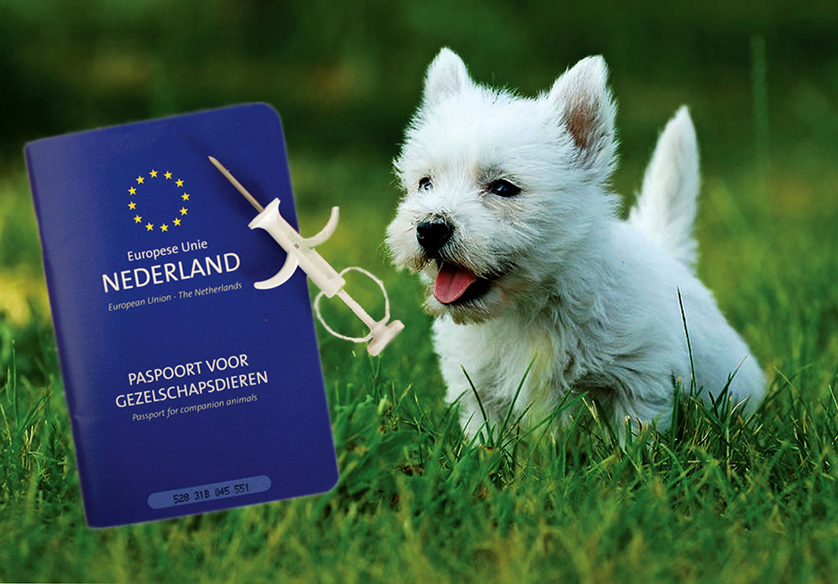
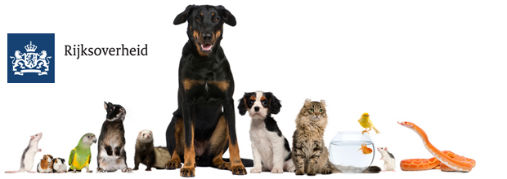
Wet- en regelgeving
Diersoortverdieping honden en katten

Slide 2
Leerdoelen wet- en regelgeving honden en katten
heeft kennis van wet- en regelgeving rond het importeren, verkopen, houden en vervoeren van honden en/of katten;
heeft kennis van wet- en regelgeving en branche-eisen t.a.v. fokken met, handelen in en opvangen van honden en/of katten;
heeft kennis van de gehele handelsketen;
kan betrouwbare leveranciers selecteren.

Slide 3
Wet Dieren
Iedereen die dieren houdt krijgt te maken me de welzijnseisen beschreven in de Wet Dieren (2013)
Per diersoort zijn er verschillende regels
Voor honden is er een identificatie- en registratieplicht (april 2013)
Wanneer dieren bedrijfsmatig gehouden worden zijn er regels voor identificatie, inentingen en de minimale afmetingen van de verblijven

Slide 4
Art. 2.1 Wet Dieren (2013)
In de Wet Dieren staat de intrinsieke waarde van het dier centraal. Dit betekent dat dieren een eigen waarde hebben (los van hu nut of waarde voor de mens). Dieren zijn wezens met gevoel.
Dierenwelzijn staat centraal
Nee, tenzij-principe
In het Besluit Houders van Dieren staan de regels voor de bedrijfsmatige activiteiten met dieren.
Bijvoorbeeld de bedrijfsmatige opvang, de verkoop en het fokken van dieren
Notes:
Dierenwelzijn gaat over de kwaliteit van het leven van dieren.

Slide 5
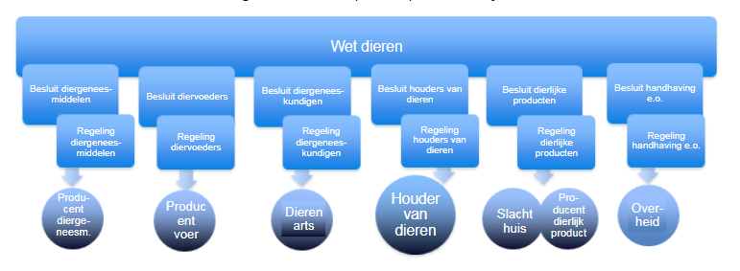
De Wet dieren bestaat uit de volgende besluiten en regelingen

Slide 6
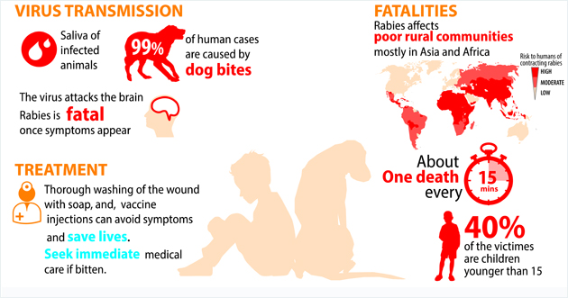
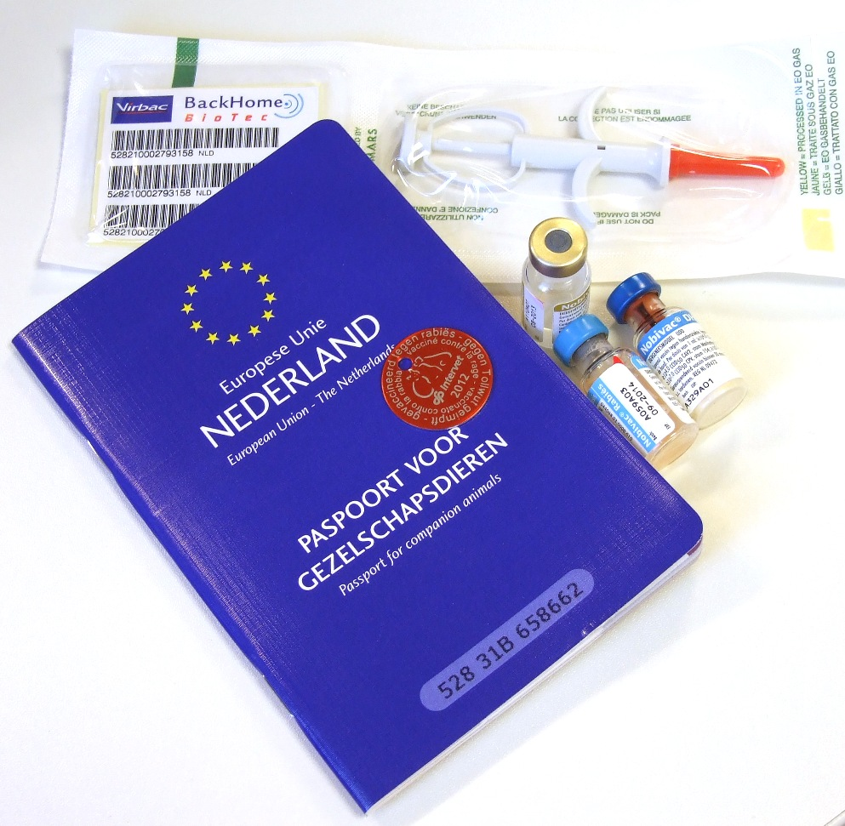
Wetgeving rondom importeren van dieren
Honden en katten die geïmporteerd worden moeten een EU-dierenpaspoort hebben.
Dit paspoort kan alleen door dierenartsen uitgegeven worden.
Jonge dieren moeten bij aankomst in Nederland gevaccineerd worden tegen rabiës.
Notes:
In enkele landen is het risico op rabiës hoog, de regels zijn dan ook strenger. Naast de vaccinatie moeten de dieren ook een serologische test ondergaan waaruit blijkt of ze voldoende beschermd zijn tegen rabiës. De test kan pas 1 maand na de vaccinatie gedaan worden en moet tenminste 3 maanden voor het vertrek naar de EU gestuurd worden.

Slide 7
Zoek eens even uit:
Zoek op in het BESLUIT HOUDERS VAN DIEREN :
Mag een dierenspeciaalzaak pups in de etalage zetten?
Guusje van 11 jaar heeft geld gespaard om een cavia te kopen. Mogen wij de cavia als verkoopmedewerker van een dierenwinkel aan haar verkopen?
Welke informatie moet de verkoopmedewerker aan Jan (41jr) meegeven die een konijn in de winkel heeft gekocht.

Slide 8
Wetgeving rondom verkopen van dieren
Voor het verkopen van gezelschapsdieren gelden een aantal regels, o.a.:
Dieren mogen niet verkocht worden aan kinderen onder de 16 jaar.
Dieren mogen niet in de etalage van de winkelruimte geplaatst worden.
Kopers moeten schriftelijke voorlichting krijgen over het desbetreffende dier.

Slide 9
Wetgeving rondom verkopen
Eisen bij bedrijfsmatige activiteiten met dieren;
Bedrijfsregistratie → UBN nummer
Evenementen waarop gezelschapsdieren worden tentoongesteld en/of verhandeld → bij de NVWA aanmelden
Soms een milieuvergunning van de gemeente nodig
Bewijs van vakbekwaamheid
- moet worden geregistreerd bij de Rijksdienst voor ondernemend Nederland.
Notes:
U registreert de locatie van waaruit u activiteiten uitoefent. Die locatie krijgt dan een Uniek Bedrijfsnummer (UBN).
Als eigenaar bent u verantwoordelijk voor het welzijn en de gezondheid van uw dieren. U moet zich houden aan regels voor huisvesting en verzorging. Dierenmishandeling en verwaarlozing zijn verboden. Dit is ook zo als u bedrijfsmatig huisdieren opvangt, fokt, aflevert en verhandelt. Het gaat om zoogdieren, vogels, reptielen, amfibieën en vissen.
Organiseert u een tentoonstelling, beurs of markt waar bedrijfsmatige activiteiten met huisdieren plaatsvinden, dan meldt u zich bij de NVWA

Slide 10
Wetgeving rondom verkopen - Garantie
In het recht rond koop en verkoop is een dier nog steeds gewoon een ding. Dus het kopen van een dier is voor de wet hetzelfde als het kopen van een televisie, koelkast of auto.
Als de koper in de eerste zes maanden na de aankoop van het dier het dier terugbrengt moet de verkoper aantonen dat het dier het gebrek niet had toen hij/zij het verkocht.
Als de koper na zes maanden het dier terugbrengt dan moet de koper aantonen dat het gebrek al aanwezig was toen het dier verkocht werd.

Slide 11
Wetgeving rondom het houden van dieren
Voor het bedrijfsmatige houden van huisdieren zijn regels opgenomen in het besluit houders dieren. In het besluit zijn de volgende regels opgenomen:
Houden van dieren anders dan voor landbouwdoeleinden (artikel 3.1 – 3.23).
Houden van dieren in dierentuinen (artikel 4.1 – 4.13).
Houden van dieren ten behoeven van circussen en andere optredens (artikel 4.14).

Slide 12
Wetgeving rondom het vervoeren van dieren
Huisdieren mogen niet zomaar mee op reis de grens over, dit omdat levende dieren drager kunnen zijn van besmettelijke ziektes of aandoeningen.
Voor een reis binnen de EU heeft de hond en/of kat een EU-dierenpaspoort nodig.
Daarnaast moeten de dieren gechipt zijn en moeten ze minstens 21 dagen voor vertrek ingeënt zijn tegen rabiës.
Voor een reis buiten de EU gelden soms nog aanvullende eisen
De regels zijn te vinden in artikel 2.5 vervoer dieren.
Notes:
In het Verenigd Koninkrijk, Ierland, Malta en Finland is het verplicht om honden te ontwormen.

Slide 13
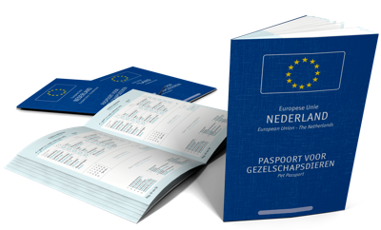
Handelsketen
Kunnen jullie voorbeelden bedenken van de handelsketen van honden & katten?
Kenmerken van de malafide handelaar
Regels voor de goede fok
I&R
Verschillende databanken voor registratie
Bijv. St. Ned. Databank Gezelschapsdieren
Weten jullie van wie dit chipnummer is ? 52810004534989

Slide 15
Opdracht
Met ingang van 1 juli 2014 is in het Besluit Houders van Dieren vastgelegd dat er bij de verkoop of aflevering van een huisdier schriftelijke informatie moet worden meegegeven.
Deze informatieplicht is één van de maatregelen die zijn genomen om impulsaanschaf van huisdieren tegen te gaan. Daarbij maakt het niet uit of de verkoop gaat via een fokker, dierenspeciaalzaak, of via een beurs of particulier.
De informatie moet tenminste betrekking hebben op verzorging, huisvesting, gedrag en de kosten die met het houden van het dier gemoeid zijn.

Slide 16
Wat gaan jullie doen?
Maak met een groepje van 3 personen twee folders (hond & kat).
De folders zijn voor fokkers/asielen die katten en honden verkopen en mee geven aan de nieuwe eigenaren.
Zorg dat de juiste informatie hierin staat.
Maak ook een schatting voor de kosten van het houden van dit huisdier.
Volgende week neem je de folder mee en wordt die beoordeeld door je klasgenoten.
Je levert hem vervolgens in bij je docent.
Vergeet de bronvermelding niet!

Slide 17
Beoordeling folders
Onderdelen | Maximaal punten per onderdeel
Voorkant | 0-5
Aantrekkelijkheid | 0-10
Leesbaarheid (opmaak tekst, Nederlands) | 0-5
Functie van de plaatjes | 0-5
Inhoud | 0-20
Nuttige bronnen (om verder te lezen) | 0-10
Maximaal aantal punten = 55
Minimaal aantal punten bij voldoende = 28

